Slide 1
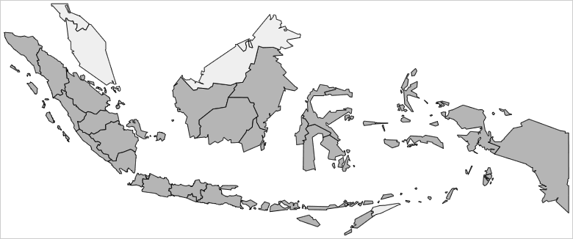
PRA dan LOKAKARYA SSK
Evaluasi Pelaksanaan PPSP di Provinsi
Fasilitasi Pokja Kabupaten/Kota
Pengawalan program sanitasi tahun berjalan dan n+1 (Rakortek,
MusrenbangProv dan Musrenbang Nas)
KICK OFF PROVINSI
Internalisasi hasil Lokakarya SSK ke RKPD dan APBD Prov (Bankeu)
JAN-DES
MARET-MEI
APRIL-Des
Agust-Okt
Nov-Des
Advokasi dan Promosi Sanitasi
Rapat koordinasi lokasi pembangunan AMPL
Updating dan Finalisasi Roadmap Sanitasi Provinsi
Monev Pembangunan Sanitasi di Provinsi melalui Nawasis

